Slide 1

다중조절모형
18010374 김범석

Slide 2
목차
1. 가산다중조절모형
2. 조절된 조절모형

Slide 3


1. 가산다중조절모형
다중선형회귀모형
$$b_{1} : W와 Z를 통제한 경우(=W와 Z의 값에 관계없이) X가 Y에 미치는 영향 (비조건적)$$
가산다중조절모형
$$b_{1} : W=Z=0일 경우 X가 Y에 미치는 영향 (조건적)$$
3/20

Slide 4
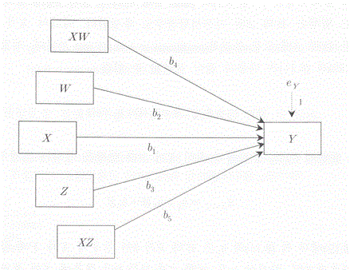
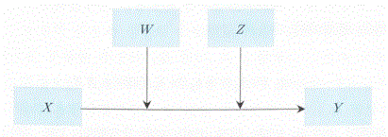


1. 가산다중조절모형
$$<개념모형>$$
$$<통계적 모형>$$
4/20

Slide 5




1. 가산다중조절모형
$$↓$$
$$가산선형함수 f(W,Z)=b_{1}+b_{4}W+b_{5}Z$$
$$<조건부 효과>$$
5/20

Slide 6
1. 가산다중조절모형
회귀계수 | 효과
b1 | W와 Z가 0일 때 X가 Y에 미치는 조건부 효과
b4 | Z가 일정한 값을 가지는 경우 W가 한 단위 변할 때 X가 Y에 영향을 미치는 ‘조건부 효과의 차이’
b5 | W가 일정한 값을 가지는 경우 Z가 한 단위 변할 때 X가 Y에 영향을 미치는 ‘조건부 효과의 차이’
b2 | Z가 일정한 값을 갖고 X=0일 때 W가 Y에 영향을 미치는 조건부 효과
b3 | W가 일정한 값을 갖고 X=0일 때 Z가 Y에 영향을 미치는 조건부 효과
6/20

Slide 7
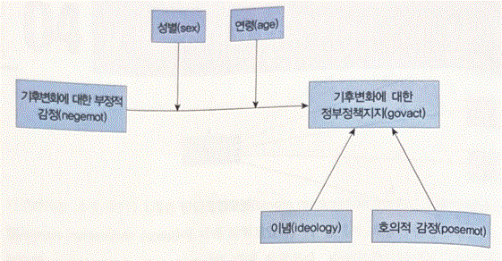
1. 가산다중조절모형
X : 기후변화에 대한 부정적 감정
W : 성별
Z : 연령
Y : 기후변화에 대한 정부정책지지도
<공변량>
C1 : 호의적 감정
C2 : (이념)정치성향
7/20

Slide 8

1. 가산다중조절모형
$$⋇ 공변량이란?$$
1. 종속변수에 대하여 독립변수와 기타 잡음인자들이 공유하는 변량
2. 어떤 연구를 할 때의 주요 목적은 독립변수들이 종속변수에 얼마나 영향을 주는지 알고자
하는 것인데, 잡음인자가 있을 경우 독립변수의 순수한 영향력을 검출해 낼 수 없으므로,
실험자가 통제하고자 하는 변수
8/20

Slide 9

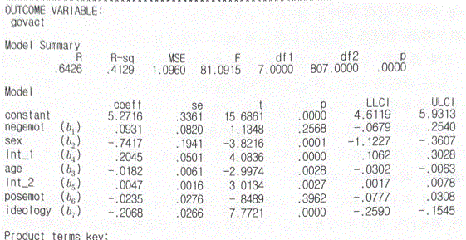
1. 가산다중조절모형
b4 : p값 = 0 < 0.05 이므로 유의하다
b5 : p값 = 0.0027 < 0.05 이므로 유의하다
$$∴ 성별과 연령 모두 조절변수의 역할을 한다$$
9/20

Slide 10
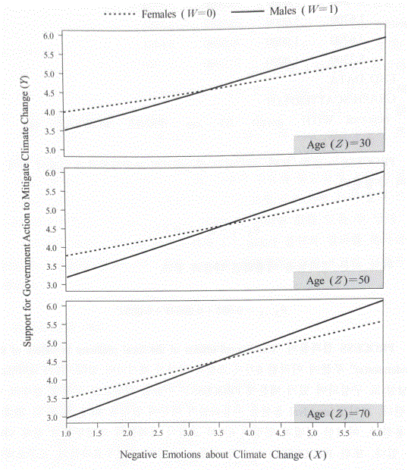
1. 가산다중조절모형
b4 = 0.2045
-> X가 Y에 미치는 영향은 연령(Z)에 관계없이 남자(W=1)가 여자(W=0)보다
0.204 크다. (연령에 관계없이 남녀직선의 기울기 차이 동일)
b5 = 0.0047
-> X가 Y에 미치는 영향은 성별(W)에 관계없이 연령이 1살 더 많을수록
0.0047 크다. (남녀 관계없이 연령에 따른 차이 동일)
10/20

Slide 11
2. 조절된 조절모형
가산다중조절모형
ex) 연령이 달라도 성별에 따른 차이는 같다
조절된 조절모형
ex) 연령이 다르면 성별에 따른 차이도 다르다
11/20

Slide 12
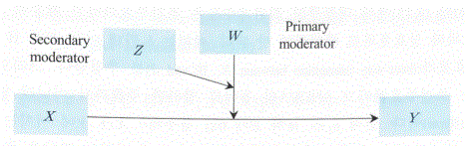
2. 조절된 조절모형
W : 제1 조절변수
Z : 제2 조절변수
$$<개념모형>$$
12/20

Slide 13
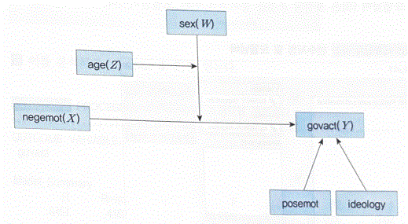
2. 조절된 조절모형
W : 성별
Z : 연령
13/20

Slide 14

2. 조절된 조절모형
$$↓$$
$$↓$$
$$<조건부 효과>$$
14/20

Slide 15
2. 조절된 조절모형
회귀계수 | 효과
b1 | W=Z=0인 경우 X가 Y에 미치는 영향
b2 | X=Z=0인 경우 W가 Y에 미치는 영향
b3 | X=W=0인 경우 Z가 Y에 미치는 영향
b4 | Z=0인 경우에 X와 W의 조건부 상호효과
b5 | W=0인 경우에 X와 W의 조건부 상호효과
b6 | X=0인 경우에 X와 W의 조건부 상호효과
15/20

Slide 16
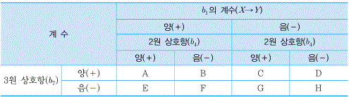
2. 조절된 조절모형
<조절된 조절효과의 유형>
b1, b4 부호 같을 때 | X->Y의 양(또는 음)의 관계가 더 커짐 (상승효과)
b1, b4 부호 다를 때 | X->Y의 양(또는 음)의 관계가 완화됨 (완충효과)
b4, b7 부호 같을 때 | 상승효과 또는 완충효과를 강화함
b4, b7 부호 다를 때 | 상승효과 또는 완충효과를 약화함
16/20

Slide 17

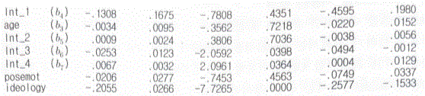
2. 조절된 조절모형
b7 : p값 = 0.0364 < 0.05 이므로 유의하다
$$∴ 연령(Z)이 성별(W)의 조절효과를 조절한다.$$
17/20

Slide 18
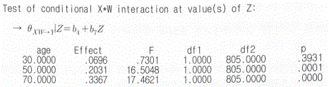

2. 조절된 조절모형
<XW의 조건부 효과>
<검정 결과>
<추정된 표준오차>
18/20

Slide 19
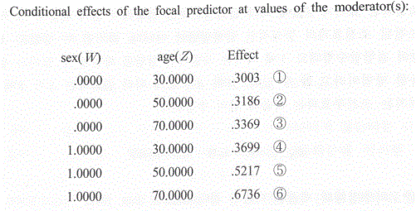
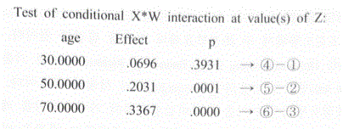
2. 조절된 조절모형
19/20

Slide 20
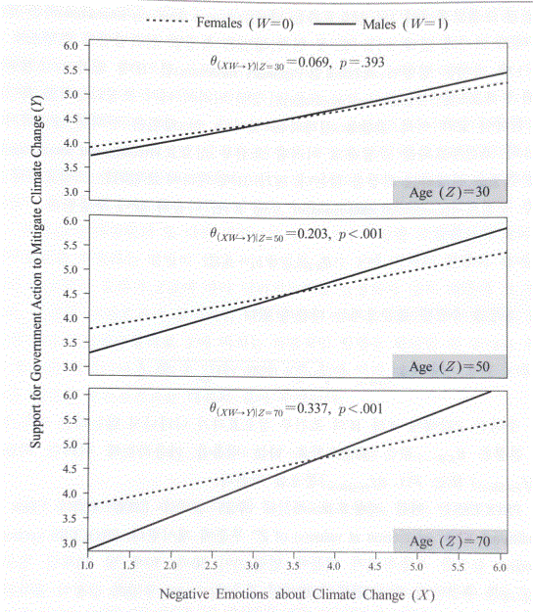


2. 조절된 조절모형
연령 증가할수록 성별에 따른 차이가 커진다
$$⇒$$
$$=$$
조절된 조절효과가 있다
20/20

